Slide 1
Dewey decimalklassifikation
- hur fungerar det?
Harriet Aagaard
Svenska Deweyredaktionen
höst 2020

Slide 2
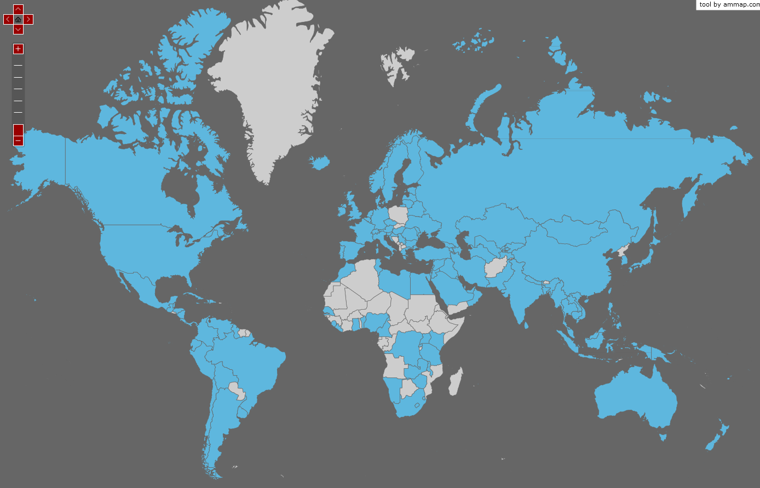
142 länder

Slide 3
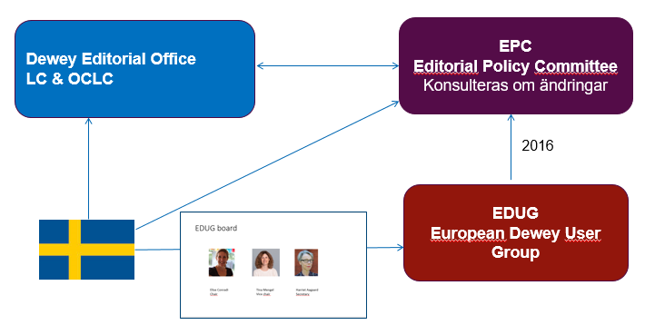
Utveckling och organisation

Slide 4
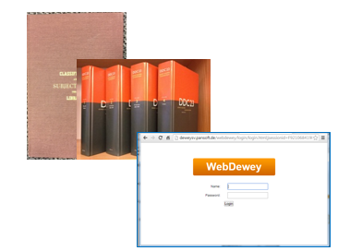
Dewey decimalklassifikation 1
1:a upplagan kom 1876
  23:e 2011 – 4 volymer samt webb
  15:e 2012 – 1 volym samt webb
Anpassning till webbuppdatering – under diskussion
Svensk WebDewey 2011
  delvis översatt
Notes:
Dewey används i 142 länder.
Första upplagan kom 1876 och nu använder vi den 23:e upplagan. För att få en förståelse av omfattningen kan man titta på den tryckta utgåvan som finns i fyra volymer, inklusive ett registerband.
Det finns också en förkortad utgåva i en volym som är tänkt för små bibliotek med högst 20 000 volymer.
I Sverige använder vi webbutgåvan. En fördel är att den alltid är uppdaterad. Svenska WebDewey är delvis översatt, ju längre ner i systemet man kommer, desto mer är på engelska. Det är ovanligt med en blandad översättning. Andra länder har antingen översatt hela eller den förkortade utgåvan.
Med endast webbupplagor blir begreppet upplag inte lika tydligt. Det sker en kontinuerlig uppdatering. Ibland även med stora förändringar. I en länkade data miljö krävs tydlighet om när en kod gällt.

Slide 5
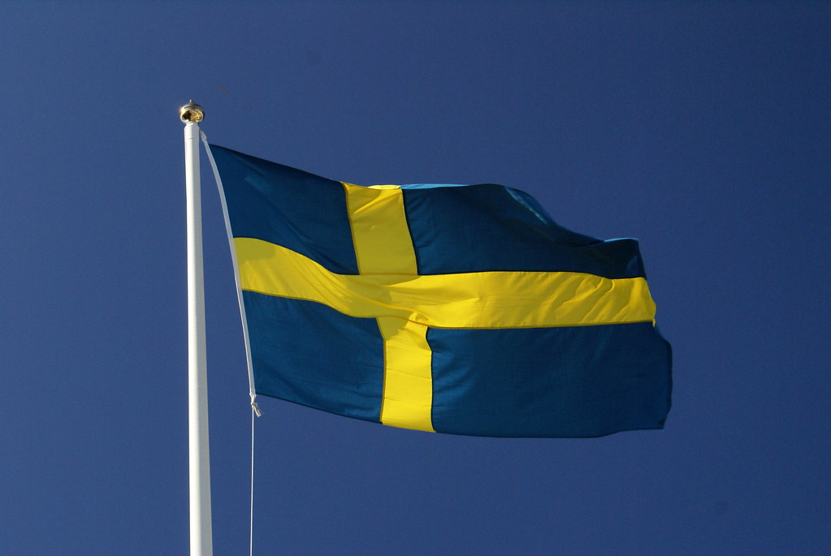
Dewey i Sverige

Slide 6
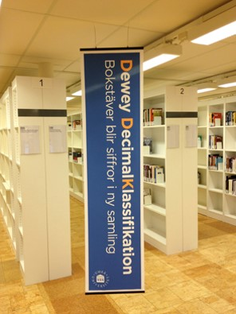
Svenska bibliotek
KB. Nationalbibliografin 2011–
De flesta universitets- och högskolebibliotek
Specialbibliotek
Folkbibliotek
  Först:
  Härnösands sambibliotek
  Märsta folkbibliotek
Skolbibliotek
Notes:
KB bytte från SAB till Dewey 2011. Den svenska nationalbibliografin, dvs utgivning på svenska, klassificerar med Dewey.
De flesta universitets- och högskolebibliotek samt en del specialbibliotek har också bytt till Dewey.
Hittills har fyra folkbibliotek bytt: Härnösands sambibliotek som följde med universitetsdelen av biblioteket samt Sigtuna folkbibliotek. Sigtuna började 2012 med de nya böckerna. Lidingö har under hösten 2014 ändrat hela biblioteket från SAB till Dewey. Grubbebiblioteket som är ett folk- och skolbibliotek i Umeåregionen.
Det finns också skolbibliotek som börjat med Dewey.
Det har varit svårare för många folk- och skolbibliotek att byta från SAB eftersom de haft bibliotekssystem och andra leverantörer som behövt anpassa sig till Dewey.

Slide 7
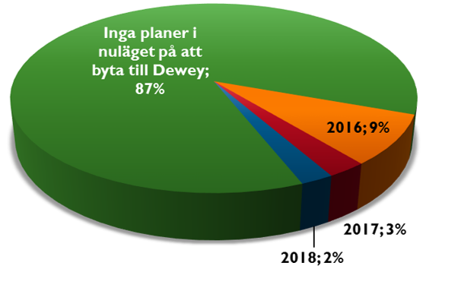
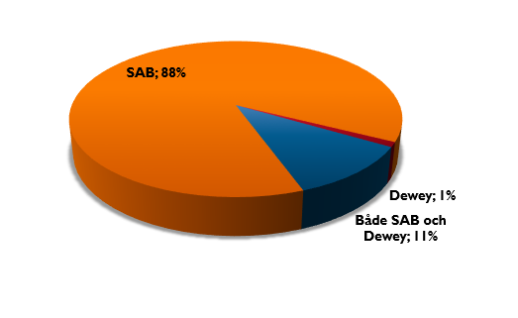
Folkbibliotek – enkät april 2016

Slide 8
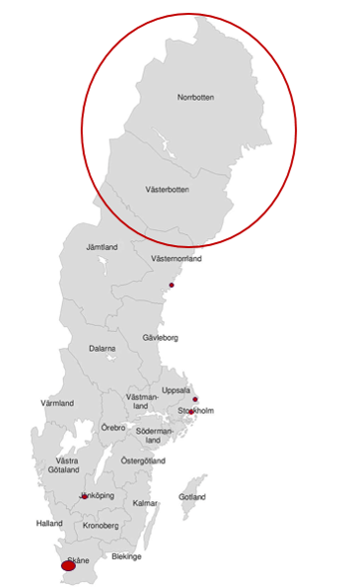
Folkbibliotek 2019

Slide 9
Skolbibliotek – via skolbibliotekslistan
Kommun | Bibliotek
Eslöv | Löbberöd
Falun | Kristinegymnasiet
Luleå | Skolbibliotek, gymnasiebibliotek, vuxenutbildning
Malmö | 73% av skolbiblioteken
Nässjö | Brinellgymnasiet
Stockholm | Blackebergs gymnasium
Umeå | Gymnasiebibliotek
Vännäs | Liljaskolans gymnasium, 4 skolbibliotek
Västerås | Rudbeckianska gymnasiet

Slide 10
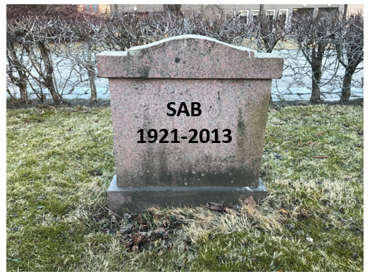
Är SAB ett dött klassifikationsystem?
Inte uppdaterad sedan
December 2013

Slide 11
Varför klassificera?
Struktur och hierarkisk plats för ett ämne
Utökar möjligheter för sökning efter ämne i kataloger (både för bibliotekarier och för slutanvändare)
  Inte språkberoende
  Terminologi kan ändras utan att koden (modeord mm)
  Ämnesord mer specifika, svårare få fullständiga träffmängder
  Kombination av ämnesord och klassifikation (gärna i trunkerad form) ger bra sökträffar
  Indexering med ämnesord mer subjektiv; klassifikationskod mer objektiv och pregnant.
Beståndsanalys på bibliotek
Används ofta som hylluppställning
  Effektivt och varje bibliotek behöver inte fundera över egen placering
  Hierarkisk struktur gör att notationen enkelt kan förkortas för mindre bibliotek
  Om används av alla bibliotek – lätt att hitta
Bra som utgångspunkt om ett bibliotek önskar uppställning i klartext av hela eller delar av biblioteket

Slide 12

Varför Dewey?
Internationellt system
  Import av poster med ”färdig” klassifikation
  Internationell spridning – utvecklas hela tiden
  Samarbete internationellt
  Rationalisering

Slide 13
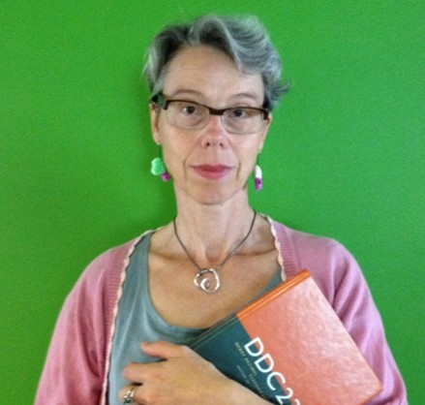
Svenska Deweyredaktionen
Nationellt ansvar för Deweyfrågor
Svenska WebDewey
Konverteringstabellen SAB - DDK
WebDeweySearch
Information om DDK
Utbildning i DDK
Internationella kontakter
Notes:
Svenska Deweyredaktionen tar ansvar för Deweyfrågor i Sverige.
Det innebär att uppdatera Svenska WebDewey.
Att uppdatera konverteringstabellen SAB – Dewey
Ansvara för WebDeweySearch, en extern tjänst för att söka på klassifikation i Libris.
Ge information om Dewey.
Ge utbildning till svenska bibliotekekarier.
Hålla in internationella kontakter.

Slide 14
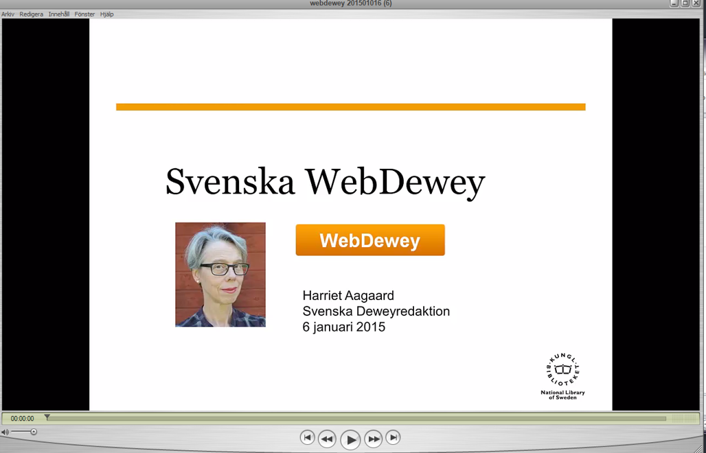
Svenska webDewey

Slide 15
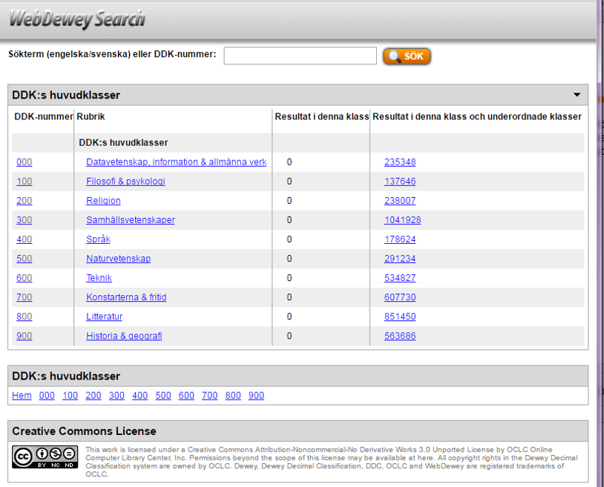
Svenska WebDewey Search
Sökning på klassifikation i Libris:
  DDK
  SAB via konverteringstabellen
Extern – svår att hitta
Notes:
WebDeweySearch är en extern tjänst för att söka på klassifikation i Libris. Du hittar den genom att klicka på Bläddra ämnesvis i Libris.
Den utnyttjar konverteringstabellen och därför görs sökning både på poster med Dewey och SAB.
Det går att söka via Deweykod eller på rubriktexter i klartext på svenska och engelska.

Slide 16
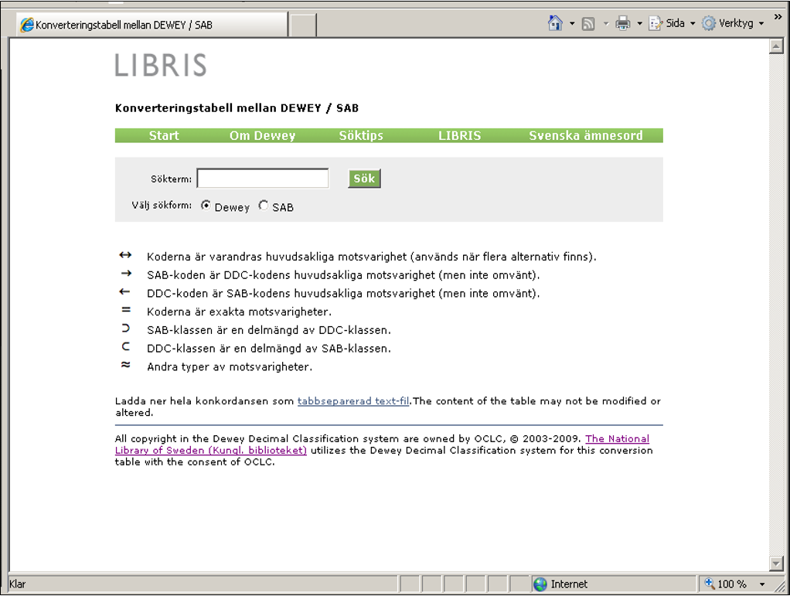
Konverteringstabellen Dewey/SAB
Notes:
Konverteringstabellen mellan Dewey och SAB går att söka men också ladda ner som textfil, vilken kan sparas i excel. De flesta bibliotek som arbetat med en övergång till Dewey har använt sig av konverteringstabellen.
Den är grunden för samsökning på klassifikation i Libris och i WebDeweySearch.

Slide 17
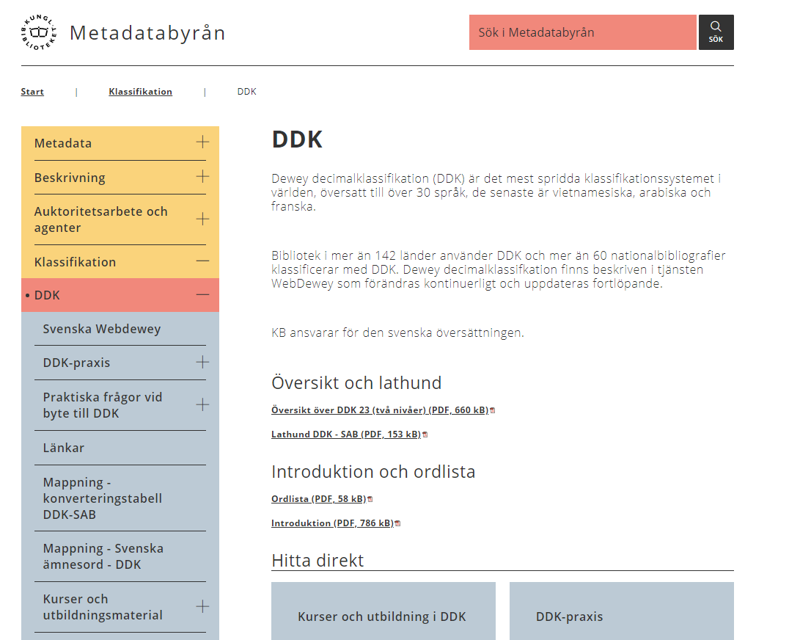
Information
Metadatabyrån - DDK

Slide 18
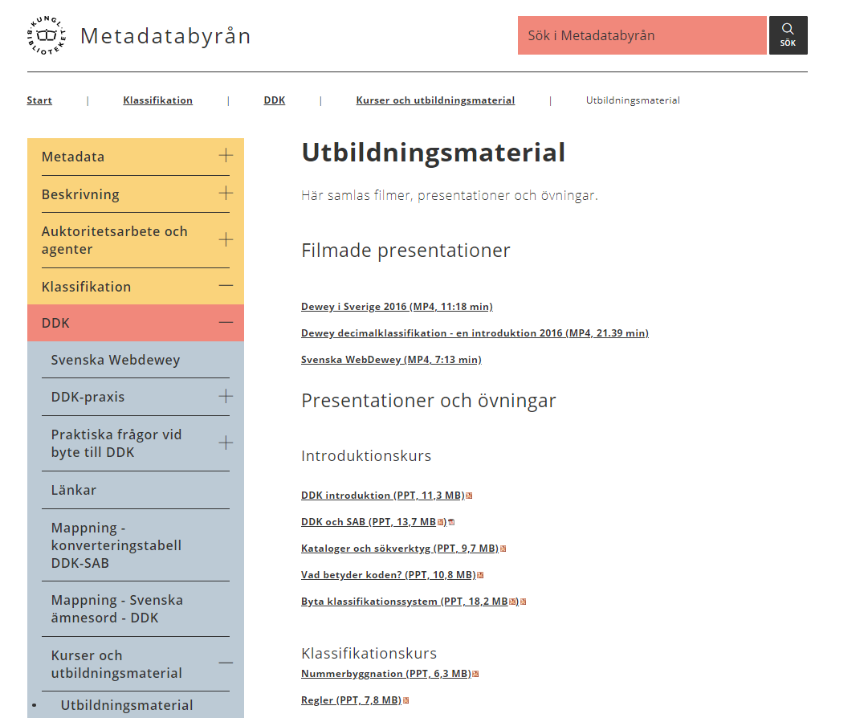
Utbildning
Kurser
  Fysiska & digitala
Utbildningsmaterial
  Filmer
  Presentationer i powerpoint
  Övningar med facit

Slide 19
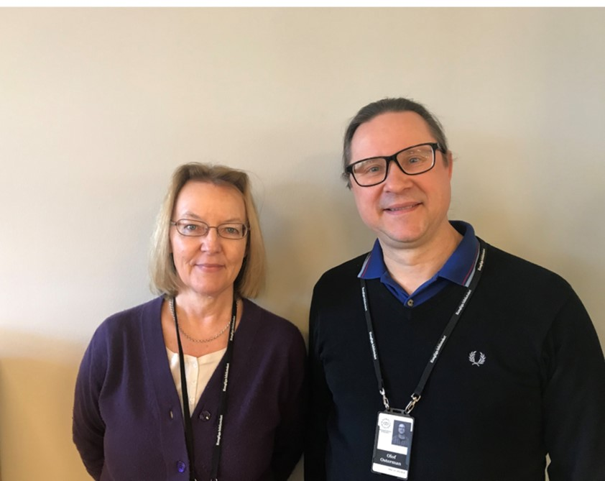
NB metodgrupp
Stöd i klassifikation till kolleger
Kvalitetshöjning
Notes:
På KB har Nationalbibliografins startad olika metodgrupper. Deweyfrågor tas upp i metodgruppen för monografier. Tidigare fanns en särskild deweygrupp.
Tanken är att ge stöd till kolleger i klassifikationsfrågor och att det ska bli en kvalitetshöjning i Nationalbibliografin.
För Svenska Deweyredaktion är metodgruppen en bra samarbetspartner som har en gedigen erfarenhet av att klassificera med Dewey.

Slide 20
Arbetsgrupp Dewey
Universitet / högskolor
Marie Hoen – Lunds universitet
Markus Nolgren – Göteborgs universitet
Helene Svensson – Umeå universitet
Henrik Wallheim – Linköpings universitet
Folkbibliotek/ Skolbibliotek
Linnea Andrée – Lidingö stadsbibliotek
Ines Fischer – Göteborgs stadsbibliotek
BTJ
Maria Jörgensen
KB. Nationalbibliografin
Olof Osterman
Metadatabyrån
Notes:
2013 startade arbetsgruppen för Dewey.
Den består av bibliotekarier från universitets- och högskolor, från folkbibliotek, från BTJ och från Nationalbibliografin på KB.
Alla medlemmar arbetar med Dewey.

Slide 21
Hur fungerar Dewey decimalklassifikation?
Schema – 000-999
6 tabeller
Ämnesregister = det Relativa indexet
Anvisningar i WebDewey
  Anmärkningar
  Manual
Generella anvisningar i Introduktionen
Notes:
Deweysystemet hittar du i Svenska WebDewey.
Där finns schemat, som är indelat från 001-999,
6 tabeller som kan läggas till schemat
Dewey består också av en mängd regler. I schemat finns anmärkningar med anvisningar och hänvisningar till Manualen.
Det finns även en länk till Introduktionen som innehåller generella regler som måste följas för att kunna konstruera korrekta koder.
Sökning görs via ämnesregistret, det sk Relativa indexet

Slide 22
Schemat - 10 huvudklasser
000 Datavetenskap, information & allmänna verk
100 Filosofi & psykologi
200 Religion
300 Samhällsvetenskaper
400 Språk
500 Naturvetenskap
600 Teknik
700 Konst & fritid
800 Litteratur
900 Historia & geografi
Notes:
22
Deweysystemet delas in i 10 huvudklasser, från 0 till 9. Dessa är markerade med blå färg. Nollorna är till för utfyllnad eftersom en deweykod alltid ska ha minst tre siffror.

Slide 23
Schemat - 100 avdelningar - exempel
600 Teknik
610 Medicin & hälsa
620 Ingenjörsvetenskaper
630 Jordbruk
640 Hemkunskap & familjekunskap
650 Företagsledning & PR
660 Kemiteknik
670 Tillverkning
680 Tillverkning för särskilda ändamål
690 Byggnadsteknik
Notes:
Ett steg längre ner finns de sk. 100 avdelningarna. Här finns exempel från 600 Teknik, dvs egentligen 6, de sista nollorna är utfyllnad. Under teknik finns medicin, jordbruk, hemkunskap och mat, företagsledning, tillverkning. 60 Teknik innehåller allmänna ämnen.

Slide 24
Schemat - 1000 sektioner - exempel
640 Hemkunskap & familjekunskap
641 Mat och dryck
642 Måltider och bordsservering
643 Bostäder och hushållsutrustning
664 Värme, vatten, el
645 Inventarier för hemmet
646 Sömnad, kläder, privatliv och familjeliv
647 Storhushåll (institutionshushållning)
648 Hemmets vård
649 Barnuppfostran; hemvård av personer med funktionshinder och sjukdomar
Notes:
Ännu ett steg längre ner finns de sk 1000 sektionerna. Här är ett exempel från 64 Hemkunskap & familjekunskap. Här finns olika ämnen matlagning, bostäder, inventarier, sömnad, privatliv, barnuppfostran. Under 640 finns allmänna ämnen om Hemkunskap & familjekunskap.

Slide 25
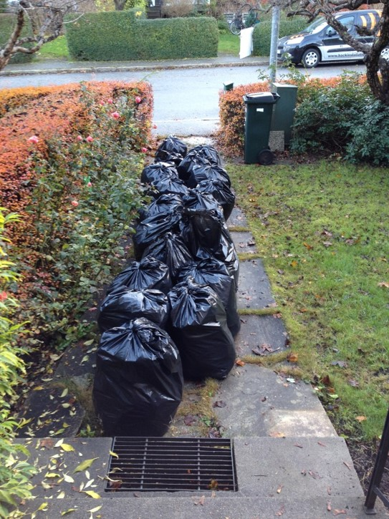
648 Hemmets vård
648.1 Tvätt och liknande verksamheter
648.5 Städning
648.7 Skadedjursbekämpning
648.8 Förvaring
648.9 Flytt
En punkt sätts efter den tredje siffran

Slide 26

Nummerbyggnation – tabeller (1)
782.42166 Rocksånger
T1 -092 Biografi
782.420.92 Rocksångare
362.1 Sjukvård
T1 -09 Historia, geografisk aspekt,
biografi
T2 -485 Sverige
362.109485 Sjukvård i Sverige
Notes:
Ett vanligt sätt att bygga nya nummer är att lägga till från tabell 1.
Genom att lägga till -092 från tabell anger man att verket är en biografi. Rätt kod för en biografi över rocksångaren Madonna är 782.42092
Det andra exemplet visar hur man lägger på ett land. För att uttrycka Sjukvård i Sverige blir basnumret 362.11. Till basnumret läggs -09 från tabell ett för att uttrycka geografisk aspekt. Vid -09 i tabell 1 finns anvisning om att lägga på namn genom tillägg från tabell 2. Sverige har -485 och numret blir då362.1109485.

Slide 27
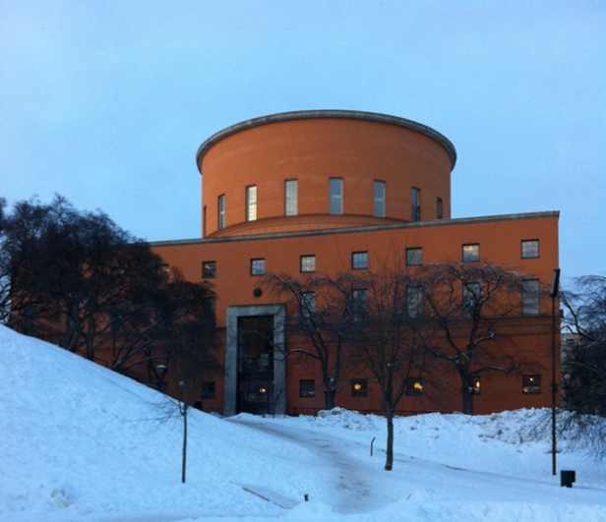
Nummerbyggnation – tabeller (2)
027.4 Folkbibliotek
T2--487352 Stockholm från tabell 2
027.4487352 Folkbiblioteken i Stockholm
027.4485 Folkbibliotek i Sverige
Anvisning vid 027.4 om att använda tabell 2
Notes:
Tabell 2 kan också användas direkt utan ”omvägen” via tabell 1 när det finns en tydlig anvisning om detta. Det gör det till exempel vid 027.4 Folkbibliotek. För att uttrycka folkbibliotek i Stockholm läggs -487352 från tabell 2 till basnumret för folkbibliotek och numret blir 027.4487352.
Folkbibliotek i Sverige blir 027.4485. Koden för Sverige är -485.

Slide 28
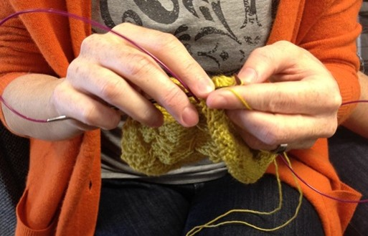
Nummerbyggnation - tilläggstabeller
746.4320432 Stickade tröjor
746.432 Stickning
0432 Kläder
Omfattar tröjor
Från tilläggstabell under 746
746.4320432 Bok om stickade tröjor
Notes:
En kod kan också byggas med tilläggstabeller.
Koden för en bok om stickade tröjor byggs genom att använda 746.434 : Stickning, som basnummer. Det finns en tilläggstabell under 746 där koden -0432 finns: Kläder. Hit hör även tröjor. Koden för boken om stickade tröjor blir då 746.4320432.

Slide 29

Nummerbyggnation - schemat
635.93344 Pioner (trädgårdsskötsel)
Byggt enligt anvisningar
583.44 Pioner (botanik)
635.93 + 344
635.93344 Pioner (trädgårdsskötsel)
Notes:
Vid
635.9/33-635.9/38 Taxonomic groupings hittar man anvisning om hur man ska bygga

Slide 30
Regler & anvisningar
En enda kod
Notes:
Skälet till att man bygger långa koder är att man använder en enda kod i deweysystemet. I SAB gör man istället flera koder.
Det går numera att lägga till ytterligare en kod, men det är inte vanligt.

Slide 31
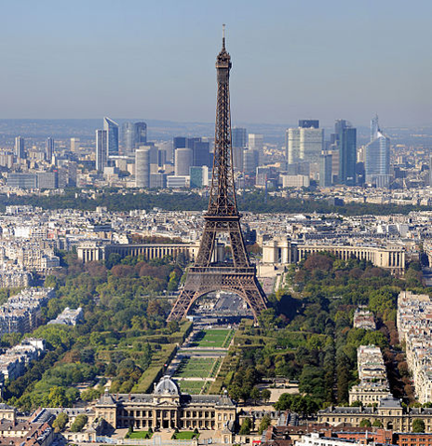
En kod uttrycker flera aspekter
914.4361048412
Guidebok om Paris
(utgiven år 2017)
91 Geografi och resor
T2-44361 Paris
04 Guideböcker
8412 Frankrike 2010-2019 (från 944.08412 )
Notes:
31
Guideböcker behandlas mycket utförligt i Dewey. Efter att ha byggt det geografiska numret för Paris, 91.44361, lägger man till 04 för att uttrycka guideböcker från en tilläggstabell. Därefter lägger man till tidsperiod från Frankrikes historia för att visa tid som behandlas.
Om alla betydelsebärande delar i deweykoden kunde lyftas fram som sökbegrepp skulle det inte behövas kompletterande ämnesord.

Slide 32
Deweys struktur
Dewey är ordnat efter disciplin
Ett ämne kan behandlas i mer än en disciplin
Ett ämne kan finnas på mer än ett ställe
Notes:
Det rör Deweys struktur. Dewey är ordnat efter disciplin.
Disciplin betyder ungefär kunskapsområde, vetenskapsgren, fack, läroämne, ämne, lära
Ett ämne kan finnas under flera discipliner och behandlas då på mer än ett ställe i Dewey.

Slide 33
Tvärvetenskapliga nummer
Vatten 553.7
Vatten — ekonomisk geologi 553.7
Vatten — folklore 398.26
Vatten — geologiska agententer 551.35
Vatten — hem- och hushållskunskap 644
Vatten — juridik 346.04691
Vatten — kemi 546.22
Vatten — landskapsarkitektur 714
Vatten –- meteorologi 551.57
Vatten –- religiös tillbedjan 202.12
Vatten — resursekonomi 333.91
Vatten — samhällstjänster 363.61
….

Slide 34
Tvärvetenskapliga nummer forts.
Vatten 553.7
Vatten — ekonomisk geologi 553.7
Vatten — folklore 398.26
Vatten — geologiska agententer 551.35
Vatten — hem- och hushållskunskap 644
Vatten — juridik 346.04691
Vatten — kemi 546.22
Vatten — landskapsarkitektur 714
Vatten –- meteorologi 551.57
Vatten –- religiös tillbedjan 202.12
Vatten — resursekonomi 333.91
Vatten — samhällstjänster 363.61
….

Slide 35

Tvärvetenskapliga nummer exempel
Innehåll: Introduction -- Water on earth -- Living water -- Imaginary water -- Water journeys -- Redirections -- The power of industry -- Engineering utopia -- Water pressures -- Conclusion.
553.7 Vatten (ekonomisk geologi)

Slide 36
Dewey är ett hierarkiskt system
men
948 Skandinavien
948.1 Norge
948.5 Sverige
948.6 Götaland
948.7 Svealand
948.8 Norrland
948.9 Danmark och Finland
Notes:
Det är också bra att veta att Dewey är ett hierarkiskt system, men att det finns avvikelser för principen.
Ett exempel är 948: Skandinavien där 948.4 är koden för Sverige, men där indelningar av Sverige står på samma nivå: 948.6: Götaland, 948.7: Svealand och 948.8: Norrland.
Koden för Danmark och Finland känns främmande för oss eftersom de delar på 948.9. Varken Danmark eller Finland använder Dewey. Danmark har en egen variant och Finland använder UDK.

Slide 37
Sammanfattning
Dewey består av:
Schema – 000-999
6 tabeller
Ämnesregister = det Relativa indexet
Notationen består av siffror med en decimalpunkt efter den tredje siffran
Numren är alltid minst tre siffor långa och nollor används för att fylla ut kortare nummer
Notes:
För att sammanfatta den här introduktionen:
Dewey bestar av ett schema med nummer från 000-999 som kan kombineras med 6 olika tabeller, regler och anvisningar samt det Relativa indexet, dvs ett ämnesregister.
Deweynummer består av siffror som får en decimalpunkt efter den tredje siffran.
Deweynummer ska alltid vara minst tre siffror långa och fylls annars ut med nollor.

Slide 38
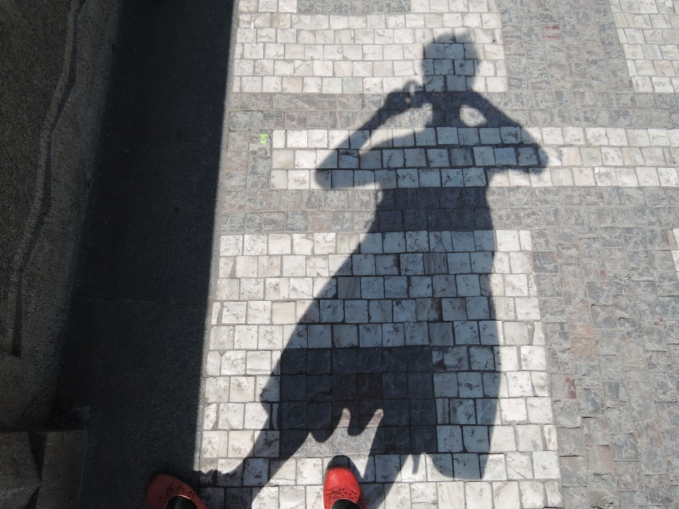
Vill du veta mer?
Metadatabyrån
harriet.aagaard @ kb.se
dewey @ kb.se

